Slide 1
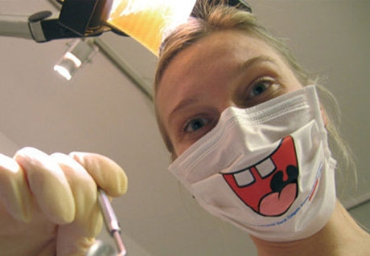
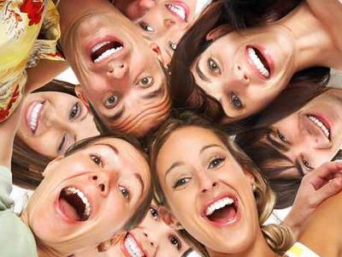
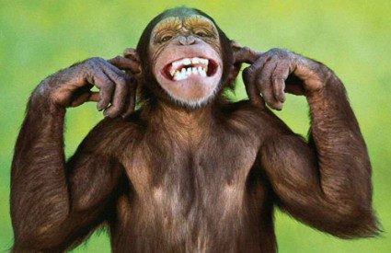
SVJETSKI
DAN
SMIJEHA

Slide 2
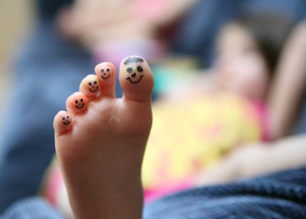
Obilježava se 10.siječnja
Utemeljio ga je doktor Madan Kataria 1998.
Cilj svj. dana smijeha je da se ljudi što više smiju jer je smijeh najbolji lijek. ☺

Slide 3
ZNATE LI…
Odrasli se dnevno smiju oko 17 puta
Žene se muškarcima smiju dvaput češće nego muškarci ženama
Židovi su najveći šaljivci
Djeca se nasmiju i do 300 puta dnevno
Japanci su najmanje zabavni jer skoro ni nemaju nacionalnih viceva

Slide 4
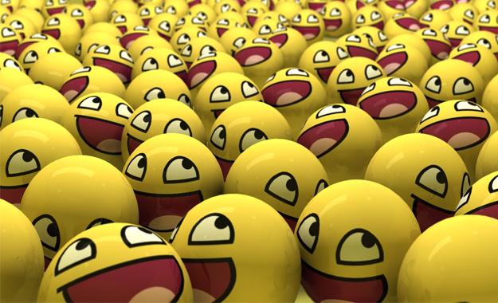
Smijehom do zdravlja
Dr. William Fry sa Sveučilišta Stanford znanstvenu je karijeru posvetio istraživanju dobrobiti smijeha. Među ostalim je zaključio i kako samo 20 sekundi intenzivnog smijeha u tijelu i mozgu proizvodi učinak jednak trominutnom vježbanju aerobika: poboljšava cirkulaciju, povećava otkucaje srca, a osim što pokreće gotovo svih stotinu mišića na licu, pokreće i rad mišića prsišta, abdomena, ramena, vratnih te mišića glave. Mozak pak tijekom smijanja pojačano luči dopamin, endorfin („prirodni analgetik“) te serotonin, već poznati hormon sreće, zbog čega se nakon smijanja osjećamo opuštenije.

Slide 5
Prema Fryu, smijanje smanjuje opću napetost i oslobađa nas stresa i bijesa pa smanjuje mogućnost infarkta, a time što poboljšava cirkulaciju, i najčešće uzroke moždane kapi. U najnovijim istraživanjima Fry je došao i do otkrića da često smijanje umanjuje mogućnost obolijevanja od raka jer smanjuje loše raspoloženje, potištenost i druge psihosomatske uzročnike smanjenja imuniteta, ali – što je važnije – pomaže osobama koje već boluju od raka da se brže oporave.
Njegovo otkriće potvrdili su i znanstvenici s Norveškog sveučilišta znanosti i tehnologije u velikom istraživanju (54.000 Norvežana, tijekom 7 godina) gdje se ispitanike oboljele od određenih bolesti među ostalim pitalo kakav im je smisao za humor. U podskupini od 2015 osoba oboljelih od raka 70 posto onih koji su svoj smisao za humor ocijenili visokim pobijedilo je bolest ili produljilo životni vijek.

Slide 6
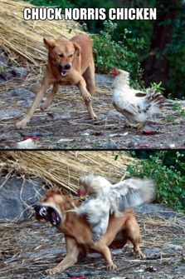
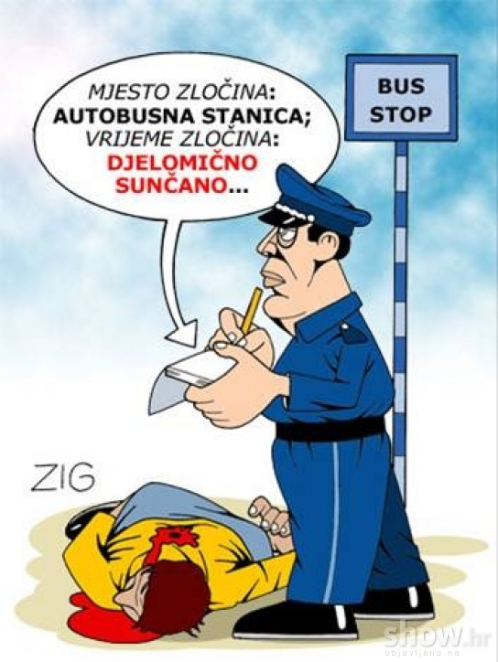

Slide 7
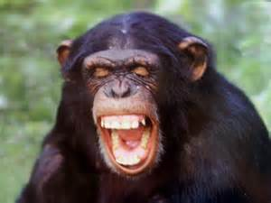
Smijeh i životinje
Znanstvenici već stoljećima znaju da veliki majmuni, poput čimpanzi, iskazuju nešto slično ljudskom smijehu. Široko otvore usta, pokažu zube, povlače kutove usana i glasaju se bučnim glasovima koji sliče smijehu. Čimpanze se smiju u situacijama koje bi vjerojatno izazvale ljudski smijeh, u igri ili kad se škakljaju. No, možda se smijeh razvio čak i prije pojave primata.

Slide 8
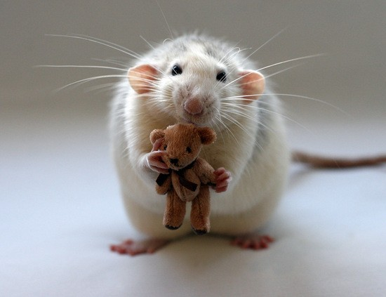
Kad škakljaju štakore, glasovi koje ispuštaju mogu se shvatiti kao smijeh. Mladi štakori ispuštaju kratke, visokofrekventne glasove kad se u igri guraju i prevrću. “Smiju se” mnogo češće od odraslih štakora – što bi se podudaralo s ljudskim ponašanjem: odrasli se smiju manje od djece i manje su škakljivi od djece.

Slide 9
Kako se smijete?
Smijeh zapravo mnogo govori o osobi kao takvoj, jer postoje mnoge vrste smijeha, pa tako i svaka vrsta smijeha ima svoje vlastito značenje.
Npr. grohotnim smijehom se često privlači pozornost (a ponekad je i znak nekog lakšeg oblika duševne bolesti), cerekanje, slično kokodakanju, znači uživanje u tuđoj nevolji, a smijeh onih koji sebe smatraju superiornima će u većini slučajeva sličiti roktanju, oni koji se smiju iz trbuha pretežno su prijateljski raspoloženi, dok su oni koji se podsmjehuju vrlo nezreli i bezosjećajni, a sebi u bradu smiju se obzirne, ali povučene osobe Šale izazivaju “psihičko škakljanje” – one mentalno stimuliraju smijeh kao reakciju. Vizualne i verbalne šale često ističu besmislenost, ekscentričnost, pretjerivanje ili nedosljednost u ponašanju, situacijama ili posljedicama. Izgleda da je zajednička sastavnica svemu što izaziva smijeh – pretjerivanje.

Slide 10
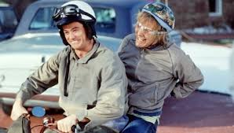
Smijati se možete i vi..
Zašto je plavuša stavila kompjuter na pod?
-Da joj ne padne sistem.
Govori svekrva snahi na vjenčanju:
-Snaho, nije ti baš nešto lijepa ta vjenčanica.
A snaha će na to:
- Ahh znam.. Sljedeći put će biti ljepša.

Slide 11
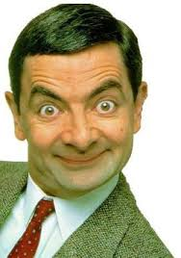
IZRADILA:
Kovač Valentina

